Slide 1
Контраст, јединство и доминанта у простору
Статично и динамично јединство

Slide 2
Ликовна начела
Контраст - синоним за супротност, односно наглашену различитост
Хармонија - склад унутар саставних дијелова композиције
Ритам - правилна смјена ликовних елемената
Пропорције- међусобни однос величина, дијелова цјелине.
Доминанта- превласт неког од елемената у односу на остале, подређене
Равнотежа- баланс лијеве и десне стране
Јединство-тежња ка јединственој цјелини

Slide 3
Јединство
Јединство у ликовним умјетностима обједињује ликовне елементе, ликовна начела идеју и технику.
Јединство захтијева да све ликовне техничке снаге покренуте у сврху обликовања ликовног дјела теже ка једном заједничком циљу, ликовном садржају.
Ликовни елементи морају бити одабрани и међусобно уређени композицијским начелима и у складу са идејом и садржајем дјела.

Slide 4
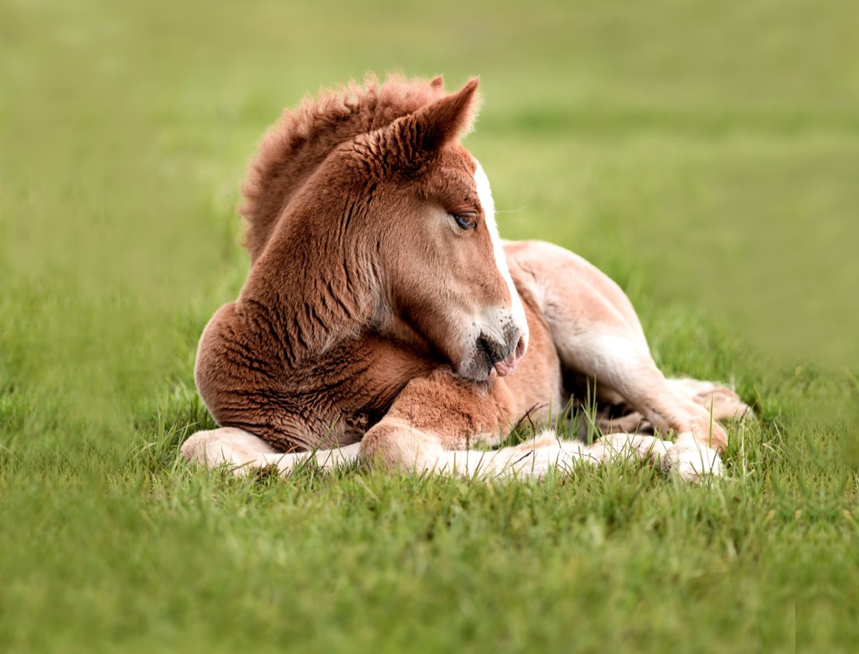
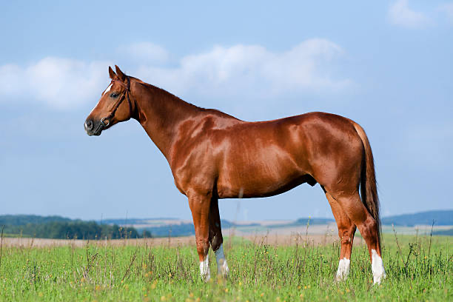
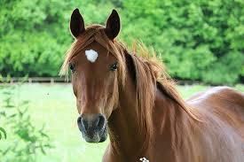
Статично

Slide 5
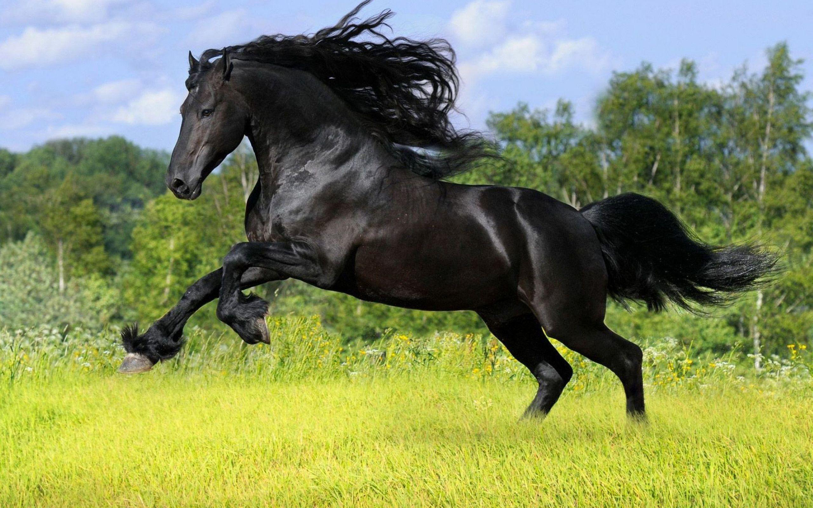
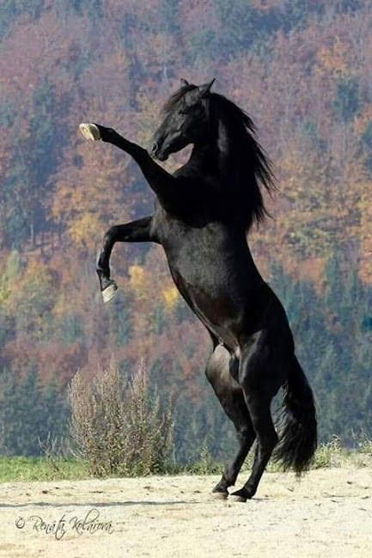
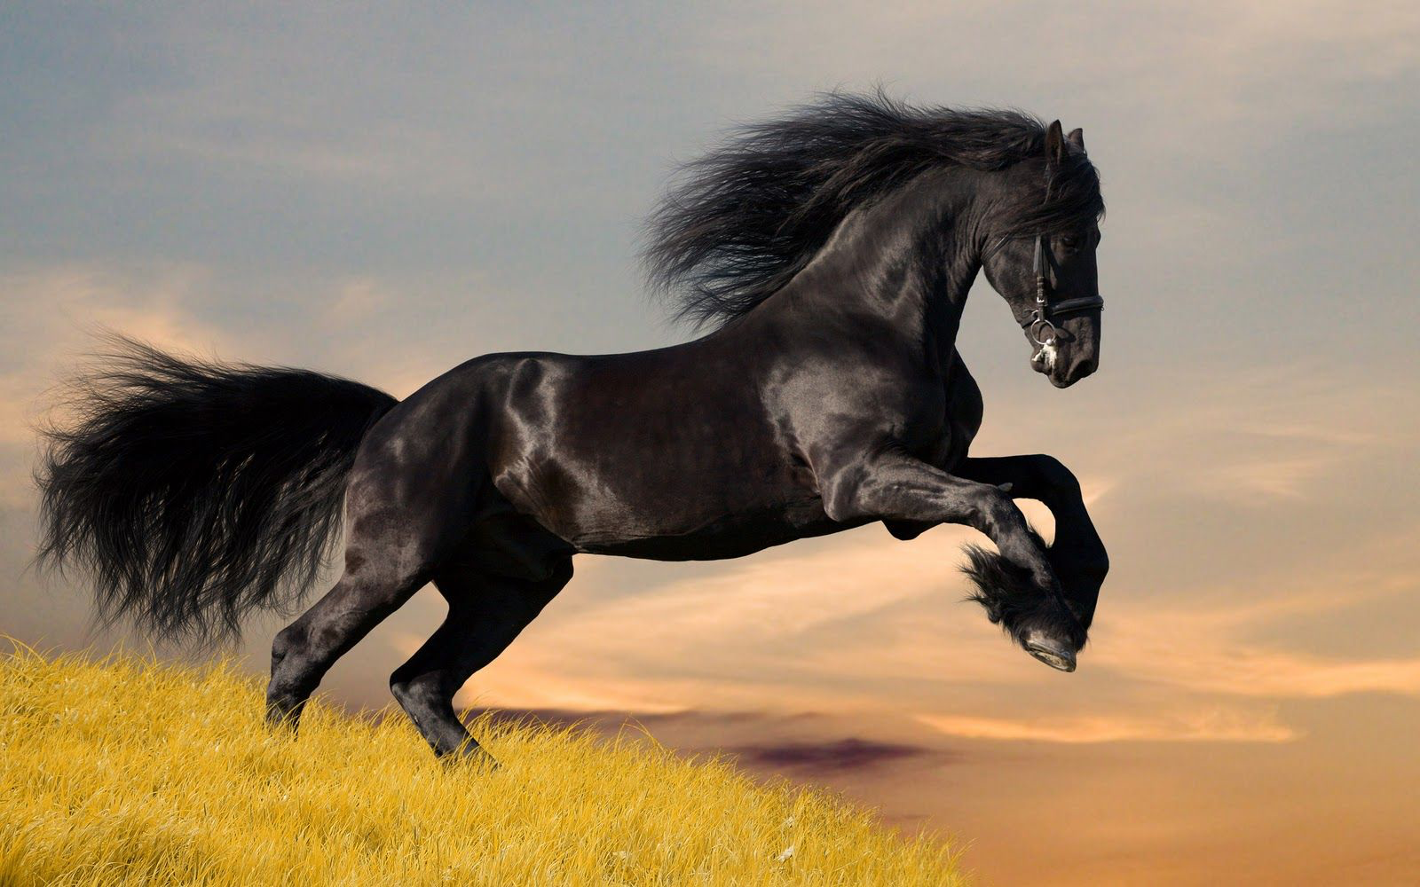
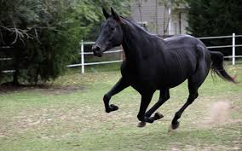
Динамично

Slide 6
Статично и динамично
Посматрањем претходних фотографија уочите и опишите разлике у појмовима статично и динамично.
Према конструкцијским шемама и природи тумачења у оквиру јединства композиције су два рјешења и утиска о дјелу-да је оно статично или динамично.

Slide 7
Статично и динамично
Статичне композиције преносе стање смирености и равнотеже. Користимо их да би истакли љепоту, достојанство, свечаност и мир. Садрже меке и тихе тонове, истакнут центар и најчешће симетричну композицију.
Динамика је у свему супротност статичности.
Употребом динамичне конструкције у својим радовима можете сликовито пренијети расположење, експлозију емоција, радости, нагласити облик и боју предмета.
Објекти су распоређени дијагонално, а подстиче се асиметрични распоред. Све је изграђено на контрастима- боја, тонова, текстуре, облика, величина.. Боје су отворене и спектралне.

Slide 8
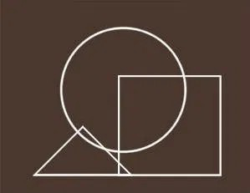
Изградња статичне композиције
Дијаграм будуће мртве природе:
Одабиру се предмети различите величине
Укључује се центар
Фигуре су смјештене фронтално и мирују

Slide 9
Изградња статичне композиције
Доносимо одлуку о тоналитету.
Бирамо најсвјелији објекат, најтамнији и полутон

Slide 10
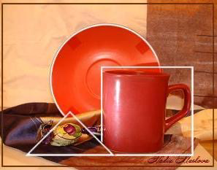
Изградња статичне композиције
Изграђена мртва природа не одговара својствима која су нам потребна.
Потребно је објединити предмете у цјелину.
Овај задатак може се ријешити уз помоћ свјетлости.
Користићемо комбинацију усмјереног и пригушеног свјетла.

Slide 11
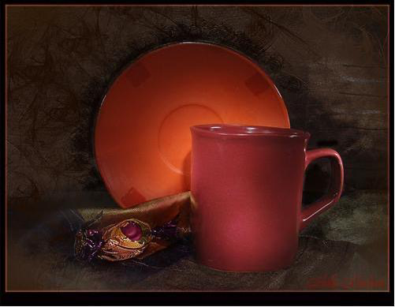
Изградња статичне композиције
Предмети мирују у средишту композиције
Боје су сложене али меке
Предмети имају исту текстуру
Рјешење освјетљења обједињује и ствара атмосферу склада и смирености.

Slide 12
Изградња динамичне композиције
Поново користећи три облика градимо композицију овај пут на својствима динамике.
Облици су распоређени дијагонално
Присутан је асиметрични распоред

Slide 13
Изградња динамичне композиције
Радимо на тону и боји не заборављајући да требају бити у што контрастнијем односу да би се постигло кретање у мртвој природи.

Slide 14
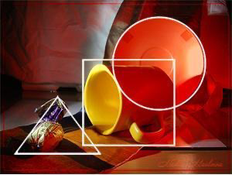
Изградња динамичне композиције
Уочавамо да је освјетљење равномјерно и да није могуће створити контраст нарочито у бојама.
Предмети изгледају превише слично и потребно је предузети кораке да би се нагласили облици и контрастирала боја

Slide 15
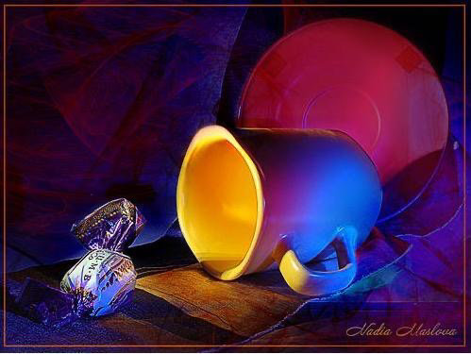
Изградња динамичне композиције
Употребом свјетла окупљамо све факторе композиције.
Композиција је грађена дијагонално и предмети и њихови положаји су у динамичном и контрастном односу: тањир стоји, чаша лежи.
Боје су више него контрастне, а исто важи и за тон.

Slide 16
Статично и динамично

Slide 17
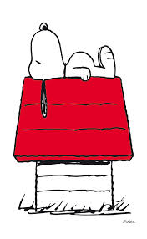
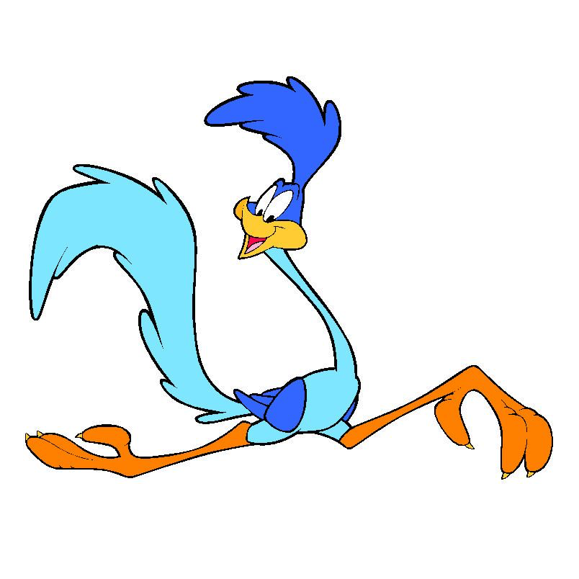
Задатак
На основу претходних примјера, одаберите израду статичне или динамичне композиције са техником и мотивом по својој жељи.
Срећан рад!

